Slide 1

微 积 分
（1.1 - 4.3）
共 享 学 报
制作：电信2302班
二〇二三年拾贰月

Slide 2
1.1 变量与函数

Slide 3
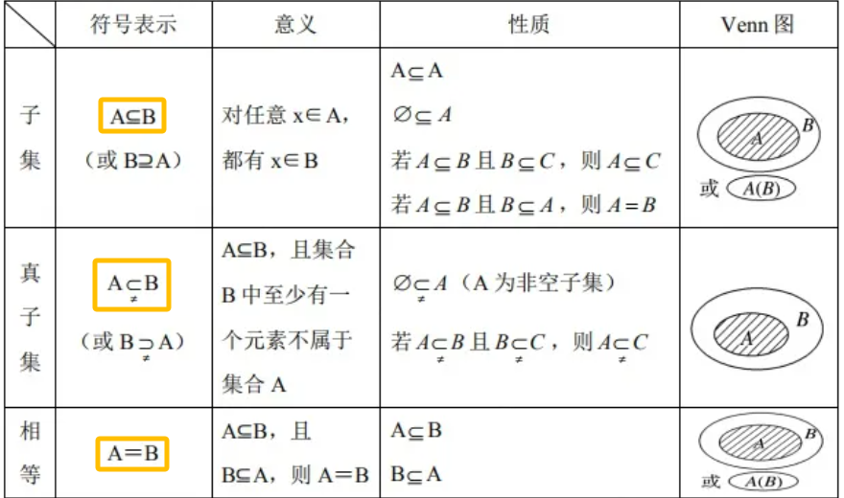
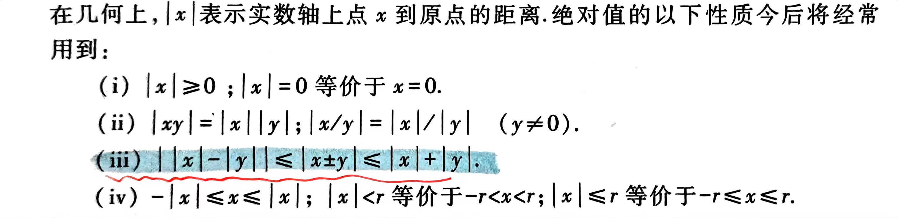
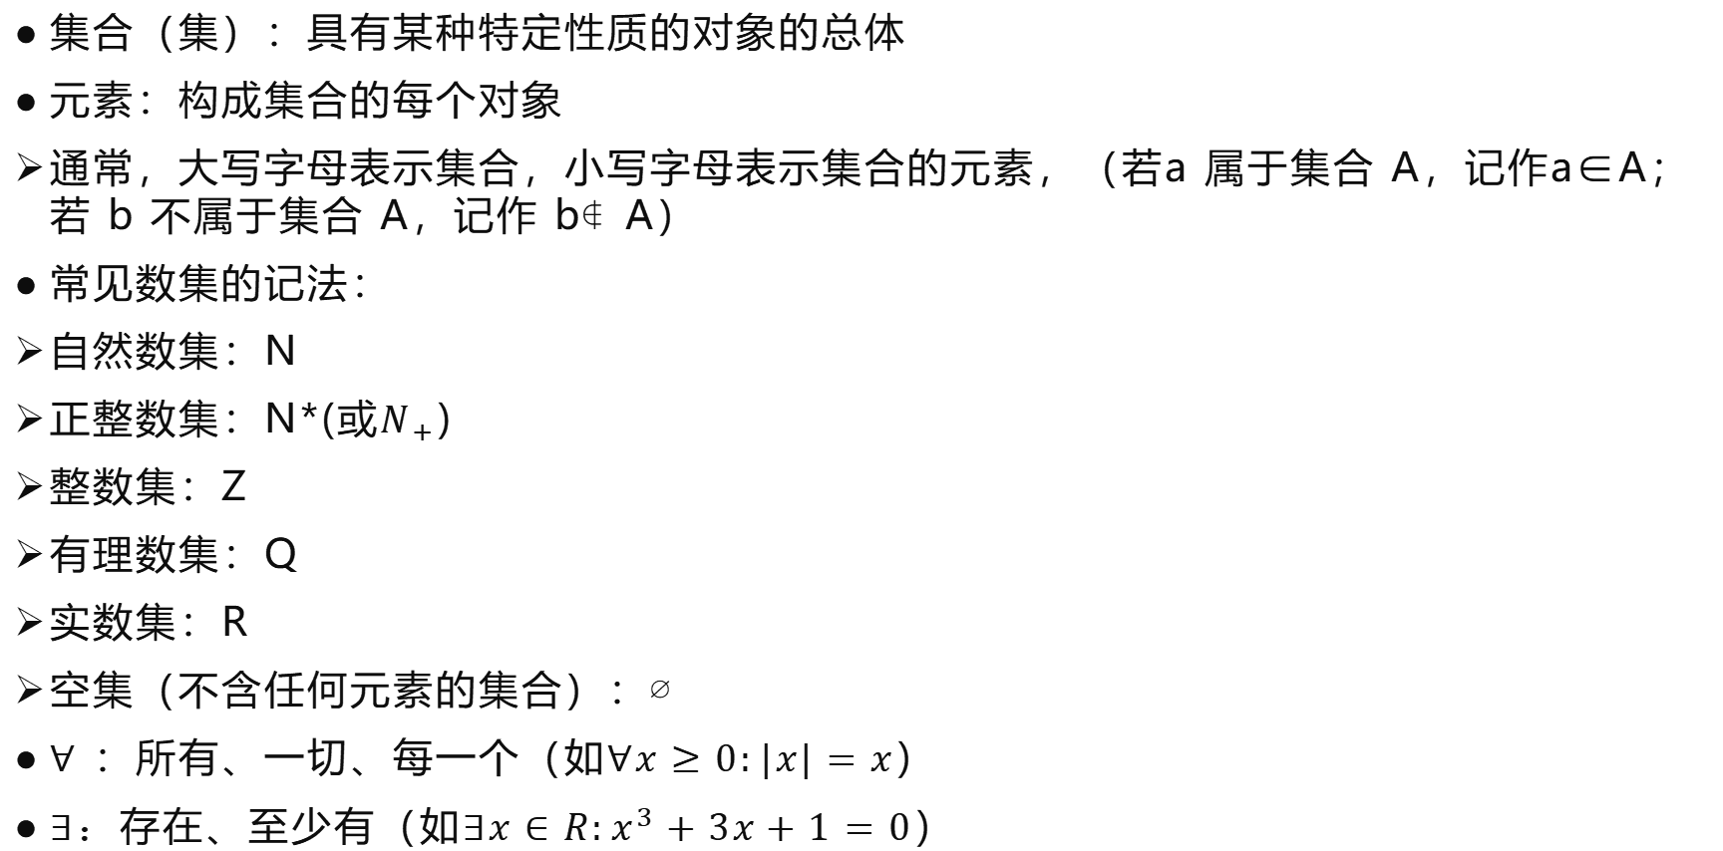
1.1.1 集合与实数
集合（集）：具有某种特定性质的对象的总体
元素：构成集合的每个对象
通常，大写字母表示集合，小写字母表示集合的元素，（若a 属于集合 A，记作a∈A；若 b 不属于集合 A，记作 b∉A）
常见数集的记法：
自然数集：N
正整数集：N*(或$N_{+}$)
整数集：Z
有理数集：Q
实数集：R
空集（不含任何元素的集合）：∅
$∀$ ：所有、一切、每一个（如$∀x≥0:|x|=x$）
$∃：$存在、至少有（如$∃x∈R:x^{3}+3x+1=0$）

Slide 4
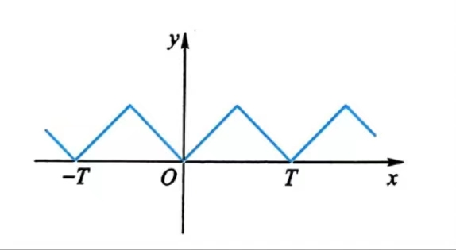
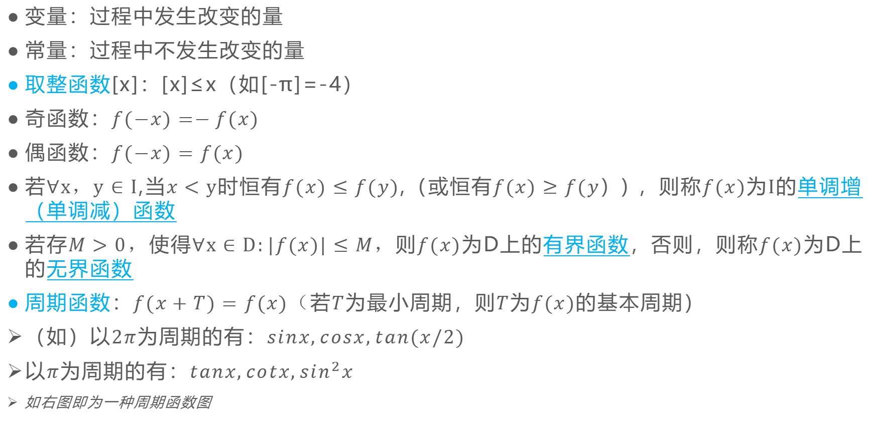
1.1.2 变量与函数
变量：过程中发生改变的量
常量：过程中不发生改变的量
取整函数[x]：[x]≤x（如[-π]=-4）
奇函数：$f(−x)=−f(x)$
偶函数：$f(−x)=f(x)$
若$∀x，y∈I$,当$x<y$时恒有$f(x)≤f(y)$,（或恒有$f(x)≥f(y$）) ，则称$f(x)$为$I$的单调增（单调减）函数
若存$M>0，$使得$∀x∈D:|f(x)|≤M，$则$f(x)$为D上的有界函数，否则，则称$f(x)$为D上的无界函数
周期函数：$f(x+T)=f(x)（$若$T$为最小周期，则$T$为$f(x)$的基本周期）
（如）以$2π$为周期的有：$sinx,cosx,tan(x/2)$
以$π$为周期的有：$tanx,cotx,\sin^{2}x$
如右图即为一种周期函数图

Slide 5
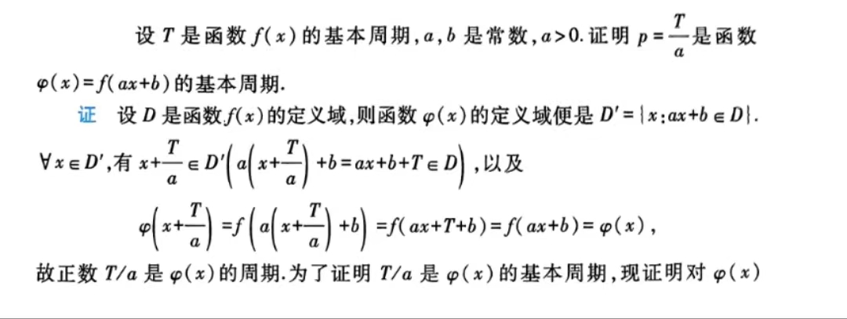
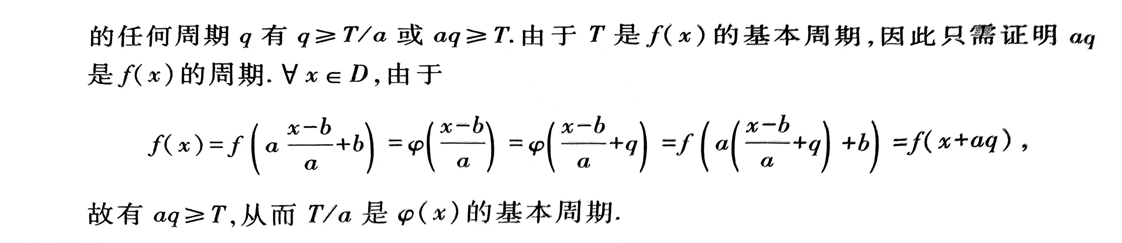

Slide 6
1.2 函数运算

Slide 7
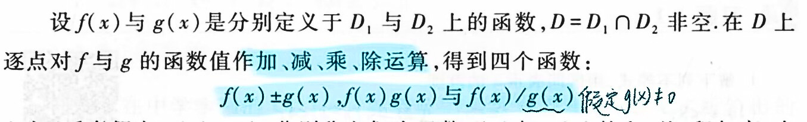
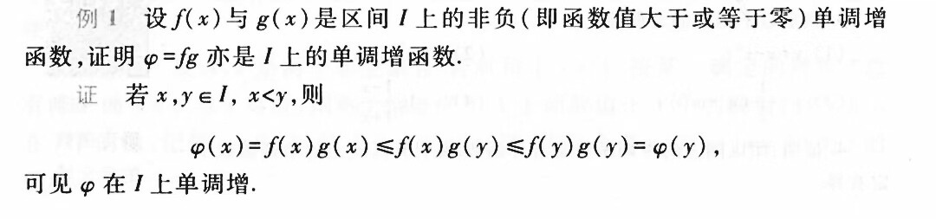
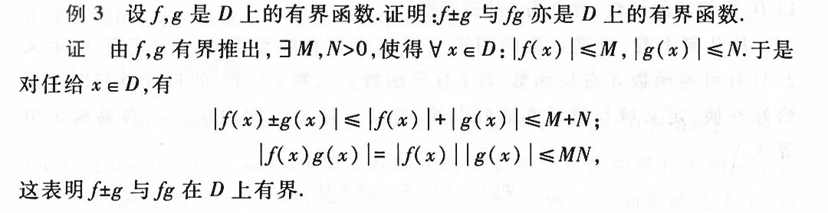
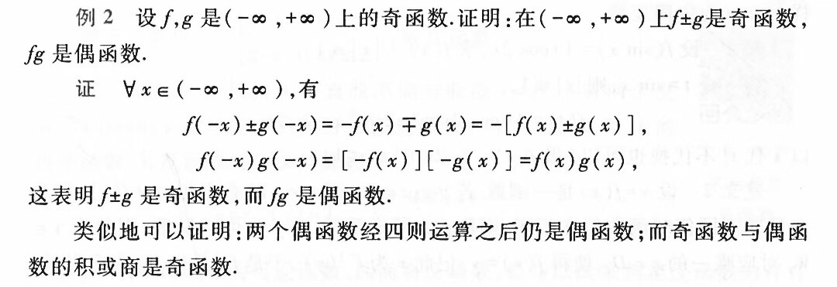
1.2.1 函数的四则运算
若已知f和g有某性质P
问：f±g、fg与f/g是否亦具有性质p？
版权：咦派胡言

Slide 8
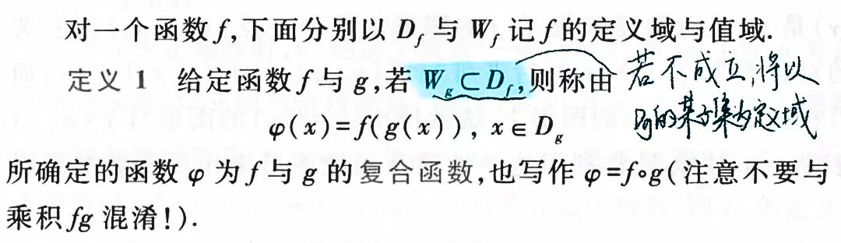
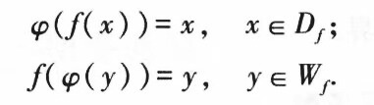
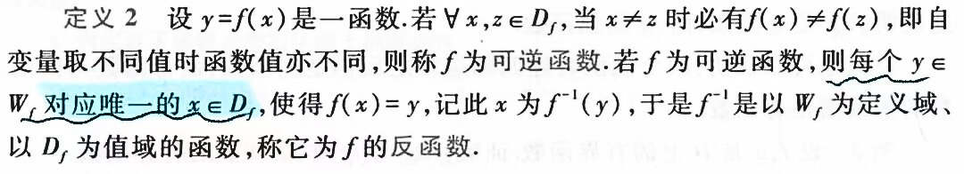

版权：咦派胡言
1.2.2 复合函数与反函数
反函数特征性质
y=f(x)的图像与y=φ(x)的图形关于直线y=x对称
严格单调函数为可逆函数，因而有反函数，经常以此来判定反函数的存在
但可逆函数不一定是严格单调函数
版权：咦派胡言

Slide 9
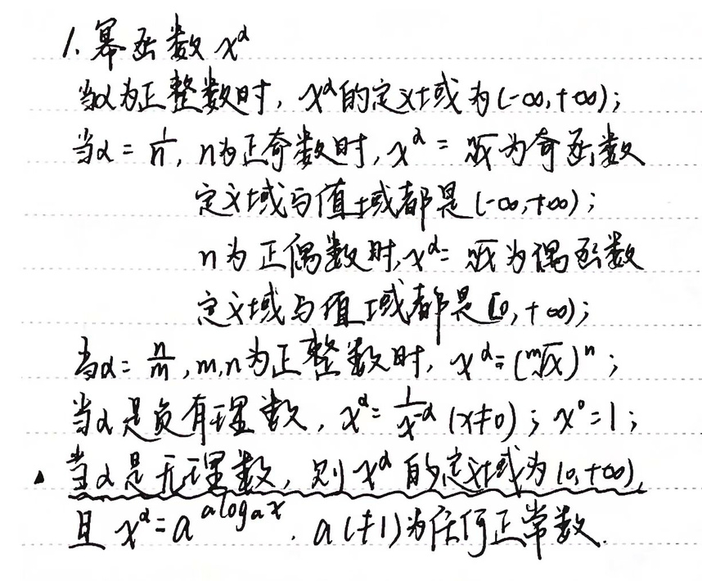
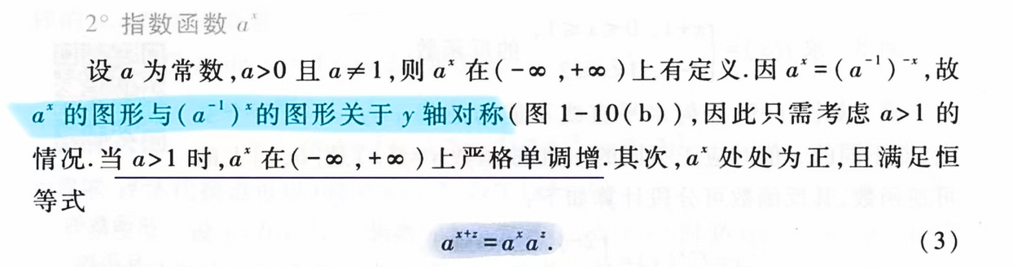
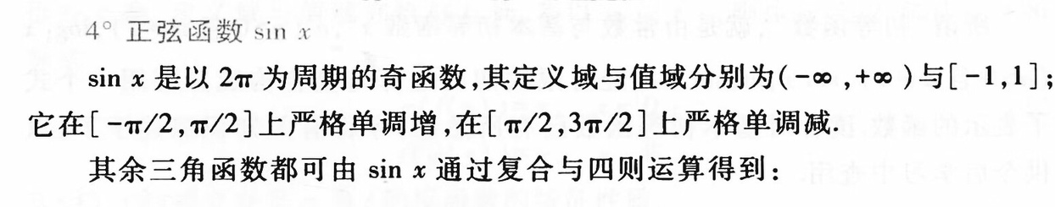
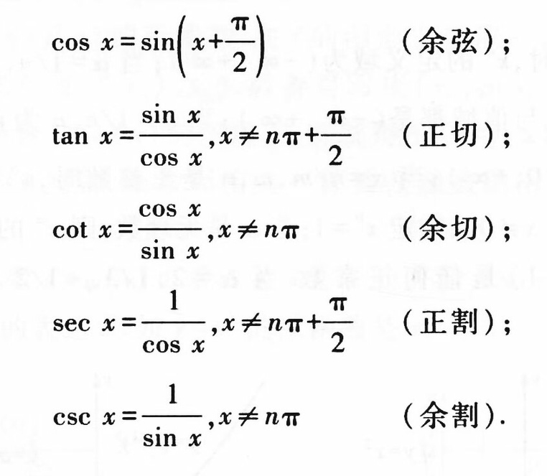

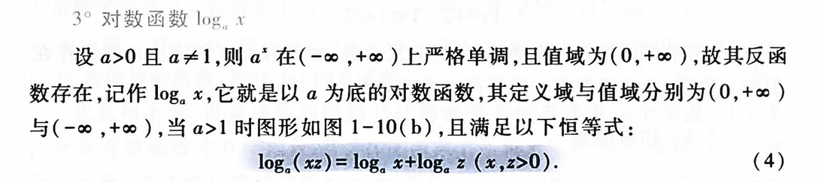
版权：咦派胡言
1.2.3 初等函数
常数与基本初等函数经有限次四则运算与复合构成并可用一个式子表示的函数
版权：咦派胡言

Slide 10
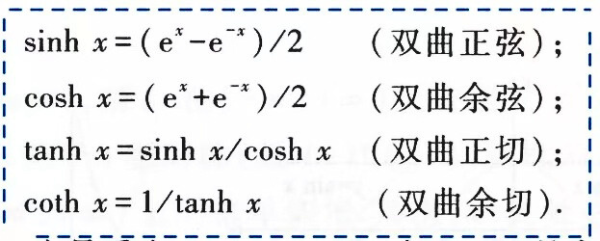
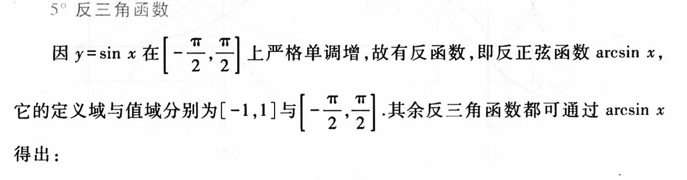
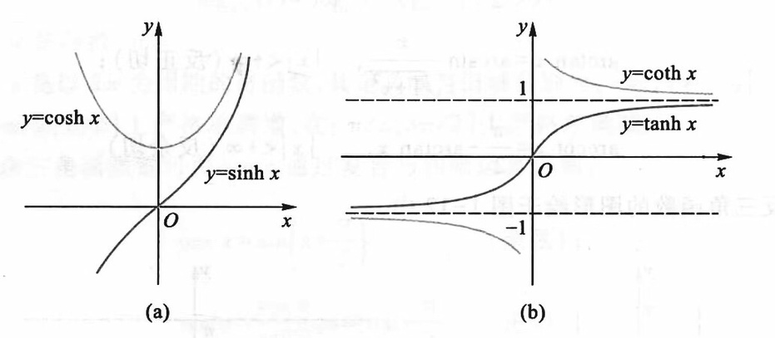
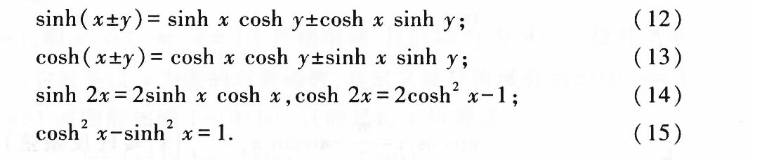
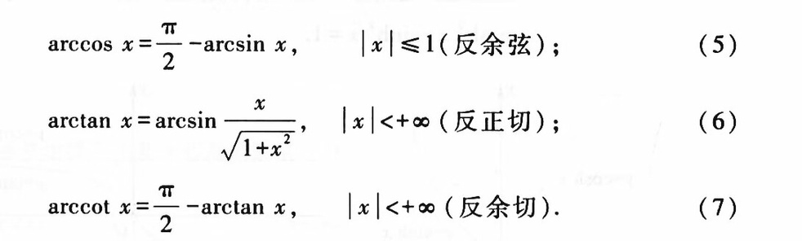
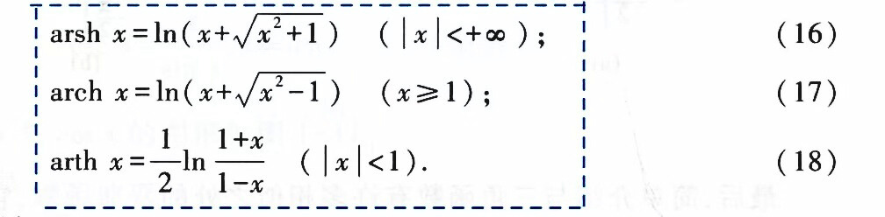
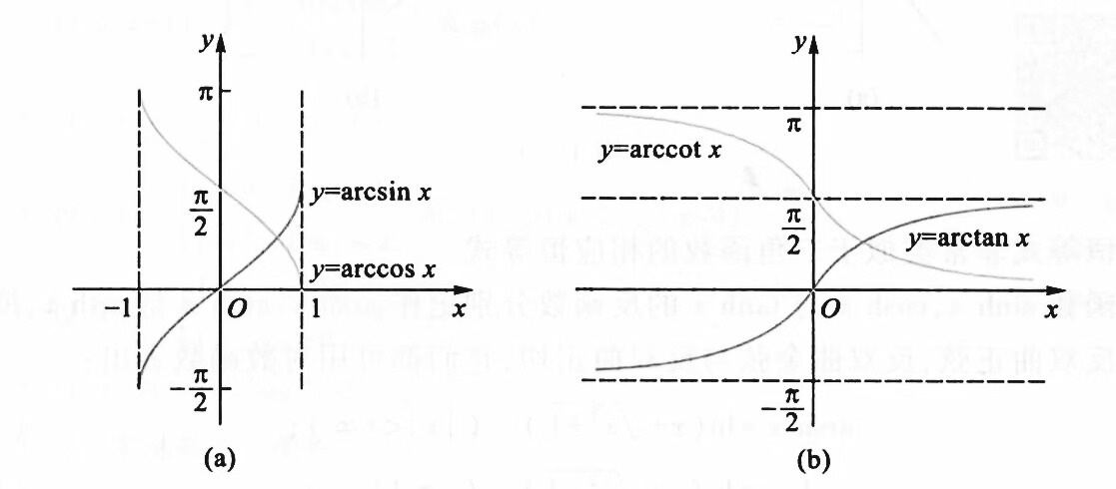
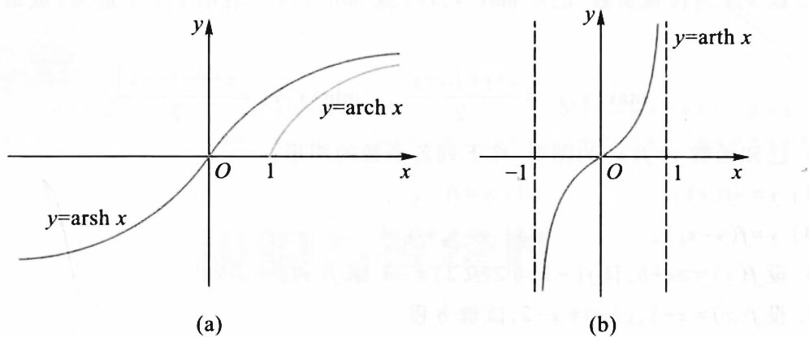
版权：咦派胡言
1.2.3 初等函数
5.反三角函数
版权：咦派胡言

Slide 11
2.1 数列极限

Slide 12
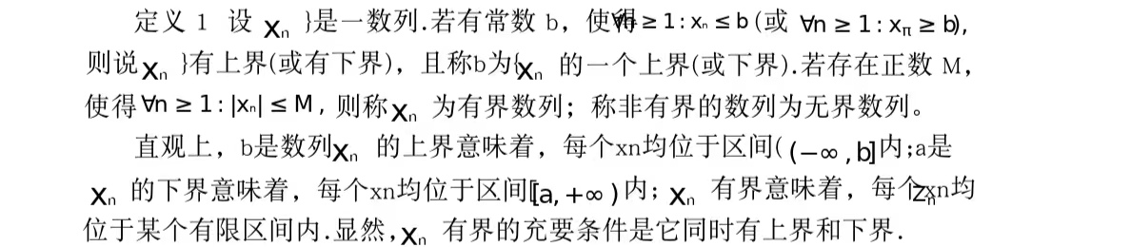
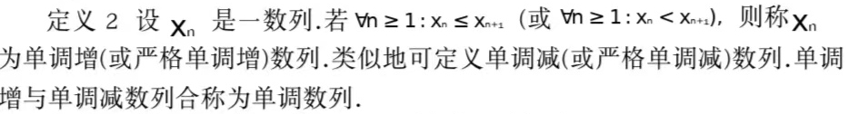
数列概念
在求解数列极限之前，我们先需要了解一下数列的一些定义。

Slide 13
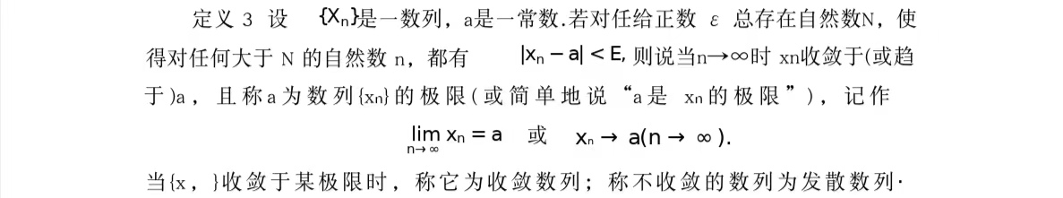
数列的收敛与有界
对于证明数列收敛，需要先证明数列有界，而证明有界，只需证明数列的通式一定小于某一数值即可。
由此可以较为方便的得出数列有界的结论。

Slide 14
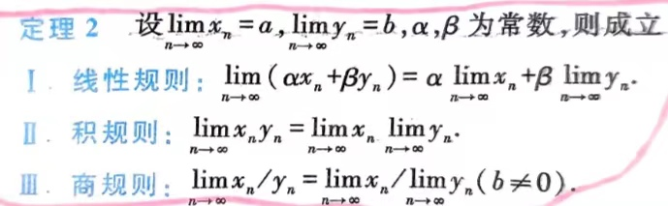
数列极限的性质
1.极限的四则运算：

Slide 15
数列的收敛判断法
1.夹逼定理：即若有两数列，一始终大于原数列，一始终小于原数列，但在趋于极限时，两数列的极限相等，即可证明原数列极限也是该极限。
2.单调有界数列必收敛：这种方法使用很多，在做题时需要分清有界与收敛的区别。有界只是说极限不会趋于无穷，而收敛需要数列存在极限。
3.将数列分为两个子列，通过子列的单调性以及收敛判断原数列的收敛性质。这种多用于原数列单调性不定，但子数列单调性确定的情况。

Slide 16
2.2 函数的极限

Slide 17
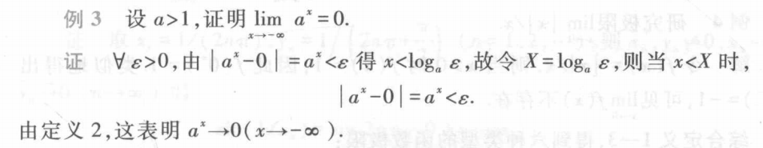
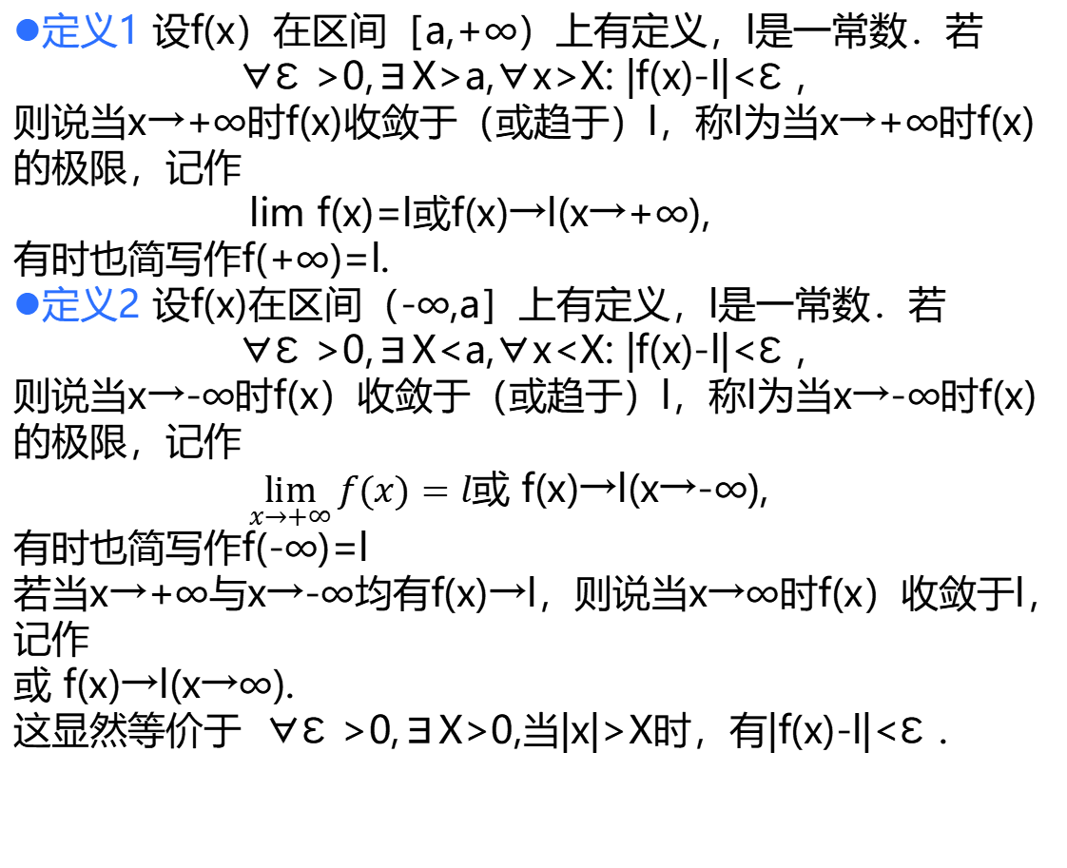
2.2 函数的极限
定义1 设f(x）在区间［a,+∞）上有定义，l是一常数．若
∀ℇ>0,∃X>a,∀x>X: |f(x)-l|<ℇ,
则说当x→+∞时f(x)收敛于（或趋于）l，称l为当x→+∞时f(x)的极限，记作
lim f(x)=l或f(x)→l(x→+∞),
有时也简写作f(+∞)=l.
定义2 设f(x)在区间（-∞,a］上有定义，l是一常数．若
∀ℇ>0,∃X<a,∀x<X: |f(x)-l|<ℇ,
则说当x→-∞时f(x）收敛于（或趋于）l，称l为当x→-∞时f(x)的极限，记作
$\lim_{x→+∞}{f(x)=l}$或 f(x)→l(x→-∞),
有时也简写作f(-∞)=l
若当x→+∞与x→-∞均有f(x)→l，则说当x→∞时f(x）收敛于l，记作
或 f(x)→l(x→∞).
这显然等价于 ∀ℇ>0,∃X>0,当|x|>X时，有|f(x)-l|<ℇ.
|f(x)-1|<ℇ⇔l-ℇ<f(x)<l+ℇ,在几何上意味着：∀ℇ>0,∃X>a，在(X,+∞)上曲线y=f(x)介于水平直线y=l-ℇ与y=l+ℇ之间

Slide 18
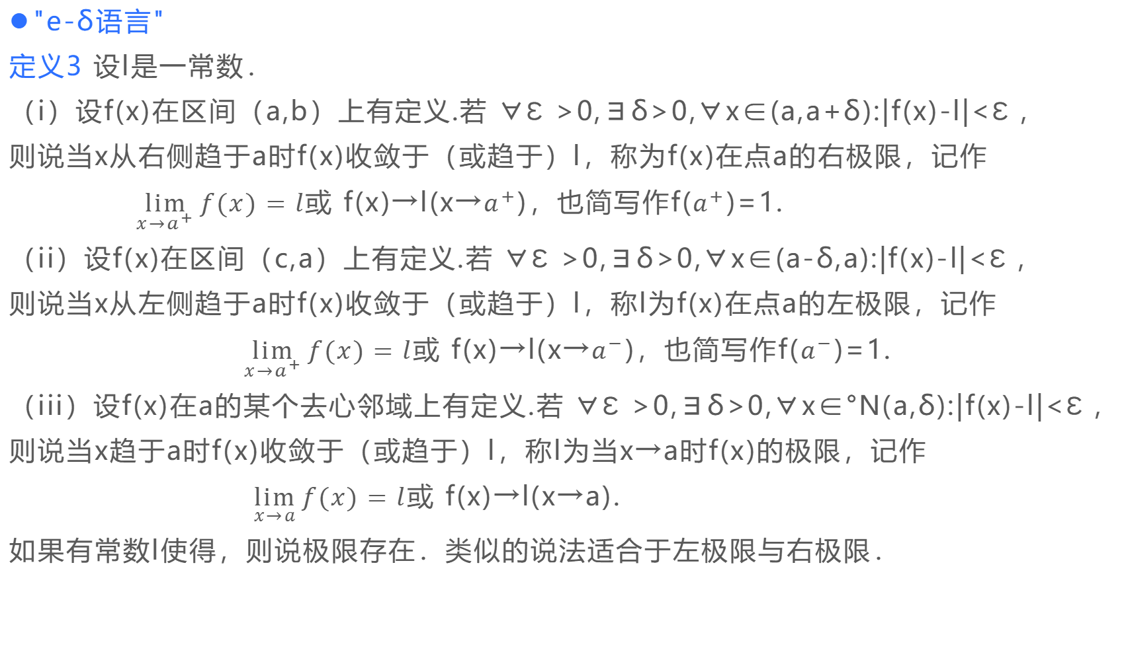
"e-δ语言"
定义3 设l是一常数．
（i）设f(x)在区间（a,b）上有定义.若 ∀ℇ>0,∃δ>0,∀x∈(a,a+δ):|f(x)-l|<ℇ,
则说当x从右侧趋于a时f(x)收敛于（或趋于）l，称为f(x)在点a的右极限，记作
$\lim_{x→a^{+}}{f(x)=l}$或 f(x)→l(x→$a^{+}$)，也简写作f($a^{+}$)=1.
（ii）设f(x)在区间（c,a）上有定义.若 ∀ℇ>0,∃δ>0,∀x∈(a-δ,a):|f(x)-l|<ℇ,
则说当x从左侧趋于a时f(x)收敛于（或趋于）l，称l为f(x)在点a的左极限，记作
$\lim_{x→a^{+}}{f(x)=l}$或 f(x)→l(x→$a^{−}$)，也简写作f($a^{−}$)=1.
（iii）设f(x)在a的某个去心邻域上有定义.若 ∀ℇ>0,∃δ>0,∀x∈°N(a,δ):|f(x)-l|<ℇ,
则说当x趋于a时f(x)收敛于（或趋于）l，称l为当x→a时f(x)的极限，记作
$\lim_{x→a}{f(x)=l}$或 f(x)→l(x→a).
如果有常数l使得，则说极限存在．类似的说法适合于左极限与右极限．

Slide 19
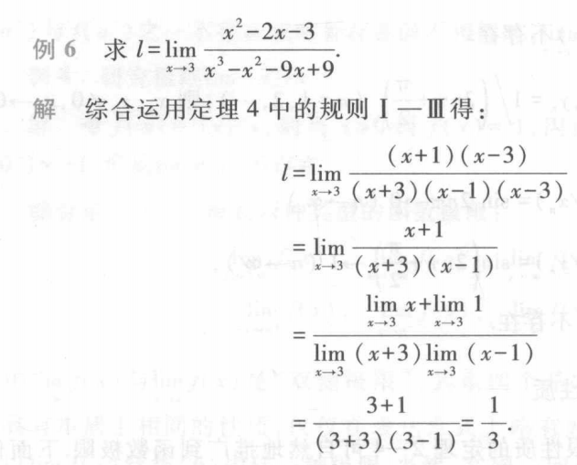
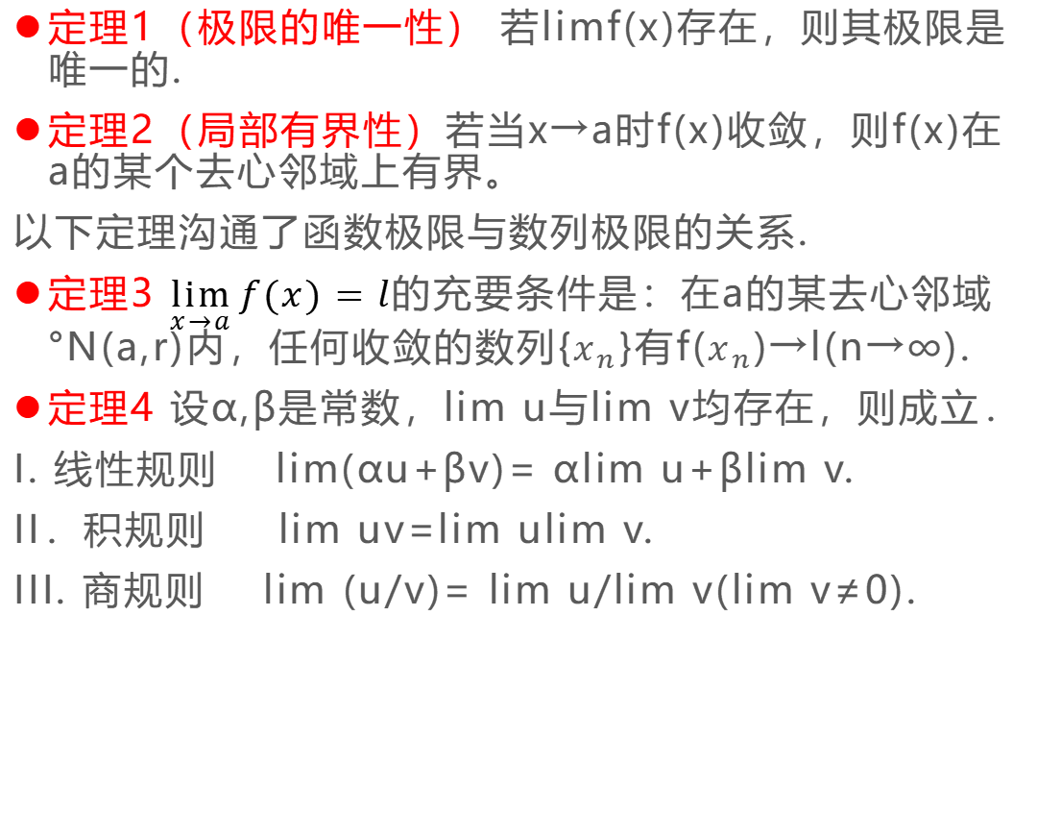
定理1（极限的唯一性） 若limf(x)存在，则其极限是唯一的.
定理2（局部有界性）若当x→a时f(x)收敛，则f(x)在a的某个去心邻域上有界。
以下定理沟通了函数极限与数列极限的关系.
定理3 $\lim_{x→a}{f(x)=l}$的充要条件是：在a的某去心邻域°N(a,r)内，任何收敛的数列{$x_{n}$}有f($x_{n}$)→l(n→∞).
定理4 设α,β是常数，lim u与lim v均存在，则成立．
I. 线性规则 lim(αu+βv)= αlim u+βlim v.
II．积规则 lim uv=lim ulim v.
III. 商规则 lim (u/v)= lim u/lim v(lim v≠0).

Slide 20

定理5 设$\lim_{x→a}{u(x)=A}$ ,$\lim_{x→a}{v(x)=B}$.若A<B，则在a的某个去心邻域°N(a,r)内u(x)<v(x).
特别地，若$\lim_{x→a}{f(x)}$<l（或$\lim_{x→a}{f(x)}$>l），则在某个°N(a,r)内f(x)<l（或f(x)>l).
定理6 设$\lim_{x→a}{u(x)=A}$ ,$\lim_{x→a}{v(x)=B}$.若在a的某个去心邻域°N(a,r)内X+g u(x)≤v(x)，则A≤B.
特别地，若在某个°N(a,r)内f(x)≤l（或f(x)≥l），则$\lim_{x→a}{f(x)}≤$l（或$\lim_{x→a}{f(x)}≥$l）.
同样由定理5,6推出：
极限的保号性 设$\lim_{x→a}{f(x)}$=l.
（i）若l≠0，则在a的某个去心邻域内f(x)与I同号．
（ii）若在 a 的某个去心邻域内f(x)≥0（或f(x)≤0)，则l≥0（或l≤0).

Slide 21
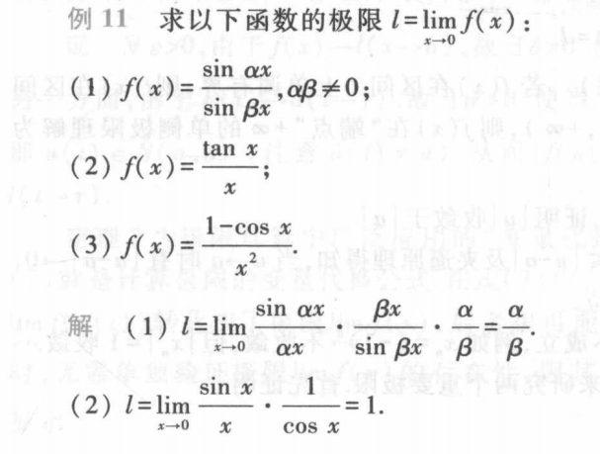

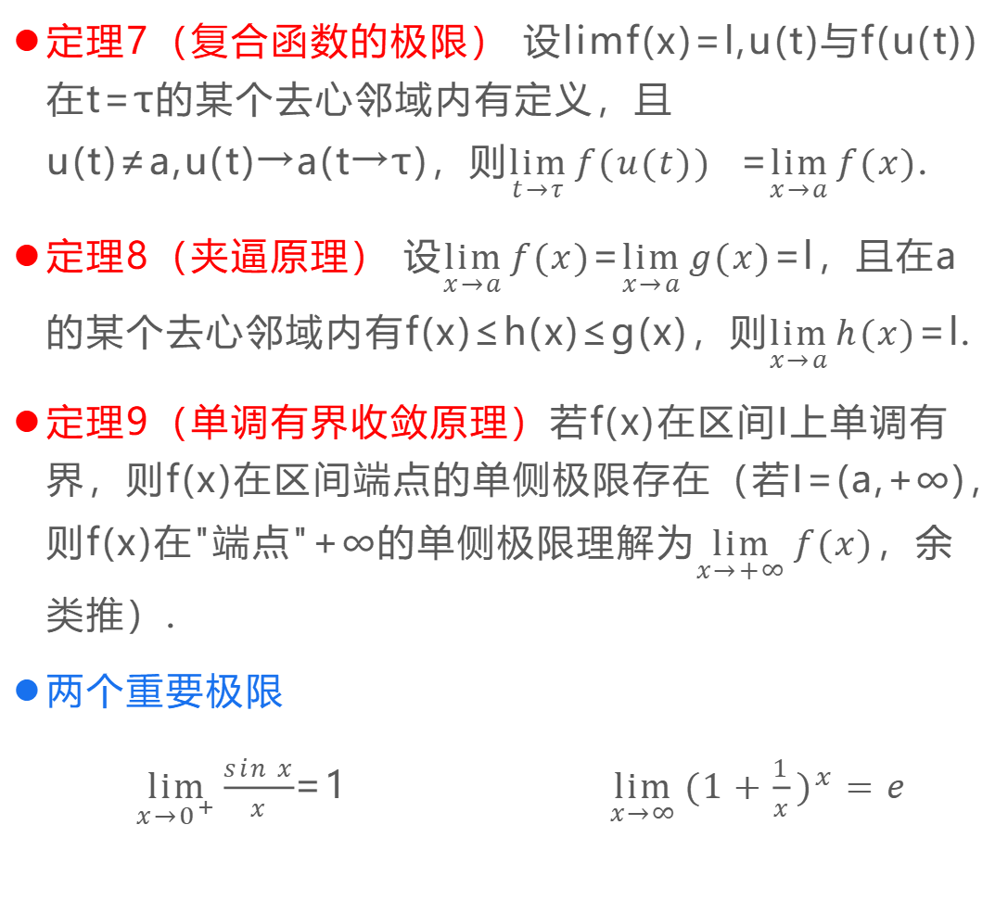
定理7（复合函数的极限） 设limf(x)=l,u(t)与f(u(t))在t=τ的某个去心邻域内有定义，且u(t)≠a,u(t)→a(t→τ)，则$\lim_{t→τ}{f(u(t))}$ =$\lim_{x→a}{f(x)}$.
定理8（夹逼原理） 设$\lim_{x→a}{f(x)}$=$\lim_{x→a}{g(x)}$=l，且在a 的某个去心邻域内有f(x)≤h(x)≤g(x)，则$\lim_{x→a}{h(x)}$=l.
定理9（单调有界收敛原理）若f(x)在区间I上单调有界，则f(x)在区间端点的单侧极限存在（若I=(a,+∞)，则f(x)在"端点"+∞的单侧极限理解为$\lim_{x→+∞}{f(x)}$，余类推）.
两个重要极限
$\lim_{x→0^{+}}{\frac{sin x}{x}}$=1 $\lim_{x→∞}{{(1+\frac{1}{x})}^{x}}=e$

Slide 22
2.3 无穷小量与无穷大量

Slide 23
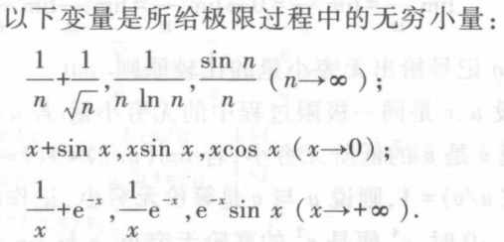
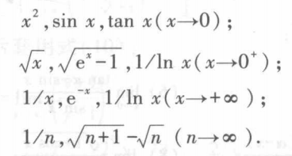
2.3 无穷大量与无穷小量
定义1 若lim u=0，则称u为该极限过程中的无穷小量，或简称无穷小.
简言之，无穷小量就是以零为极限的变量．
定理1 lim u=l⇔u=l+α，其中a为同一极限过程中的无穷小量.
定理2 任意有限个无穷小量的和与积仍为无穷小量；
有界量与无穷小量之积是无穷小量．
引入在微积分学中普遍采用的记号”o符号”．本书约定
u=o(v)→lim(u/v)=0;
u=w+o(v)⇔u-w=o(v).
有关规则:
(i)o(u)±o(u)=o(u);
(ii)o(u)o(u)=o(uv);
(iii)c·o(u)=o(u)(c为常数）,u·o(v)=o(uv);
(iv)o(o(u))=o(u).
o(v)除了表示lim(u/v)=0之外，别无意义．
因此不可将u=o(v)当作通常的等式处理，否则将导致错误．
例如，不能由u=o(v)推出u-o(v)=0或o(v)=u；也不能由u=o(v)与w=o(v)推出u=w.

Slide 24
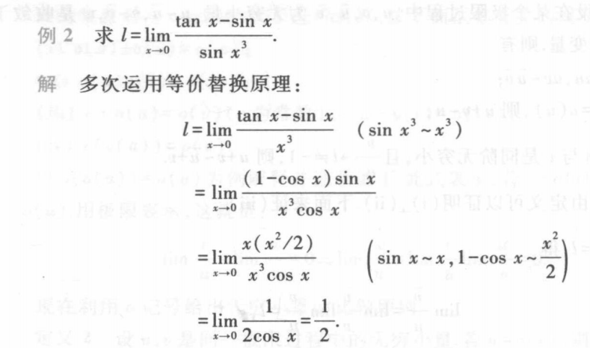
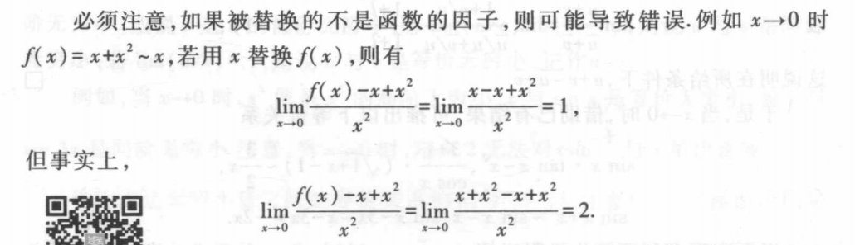
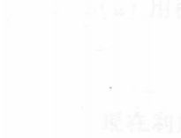
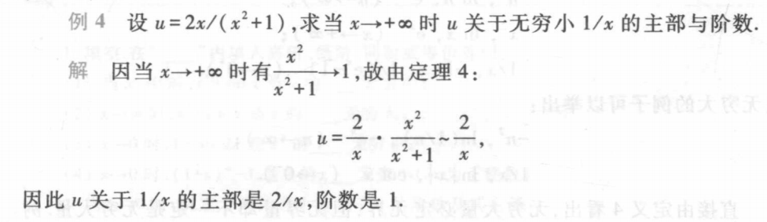
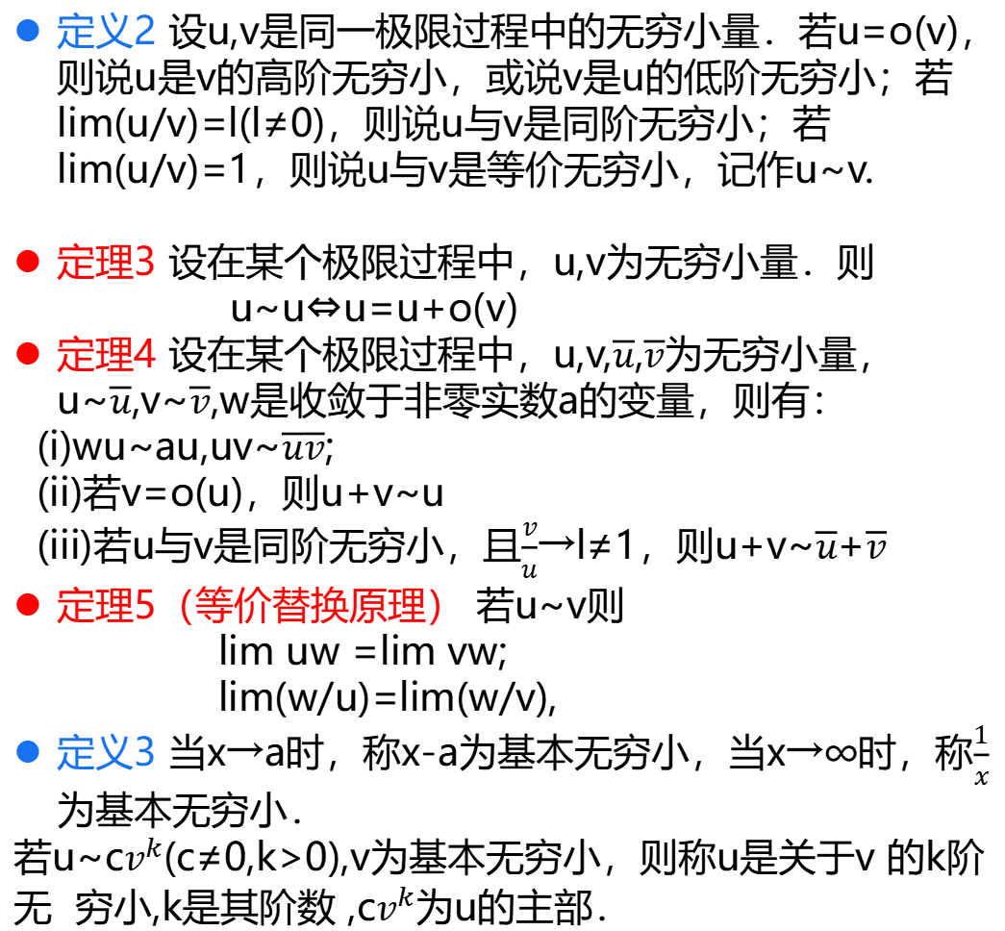
定义2 设u,v是同一极限过程中的无穷小量．若u=o(v)，则说u是v的高阶无穷小，或说v是u的低阶无穷小；若lim(u/v)=l(l≠0)，则说u与v是同阶无穷小；若lim(u/v)=1，则说u与v是等价无穷小，记作u~v.
定理3 设在某个极限过程中，u,v为无穷小量．则
u~u⇔u=u+o(v)
定理4 设在某个极限过程中，u,v,$\overline{u}$,$\overline{v}$为无穷小量，u~$\overline{u}$,v~$\overline{v}$,w是收敛于非零实数a的变量，则有：
(i)wu~au,uv~$\overline{u}\overline{v}$;
(ii)若v=o(u)，则u+v~u
(iii)若u与v是同阶无穷小，且$\frac{v}{u}$→l≠1，则u+v~$\overline{u}$+$\overline{v}$
定理5（等价替换原理） 若u~v则
lim uw =lim vw;
lim(w/u)=lim(w/v),
定义3 当x→a时，称x-a为基本无穷小，当x→∞时，称$\frac{1}{x}$为基本无穷小．
若u~c$v^{k}$(c≠0,k>0),v为基本无穷小，则称u是关于v 的k阶无 穷小,k是其阶数 ,c$v^{k}$为u的主部．

Slide 25
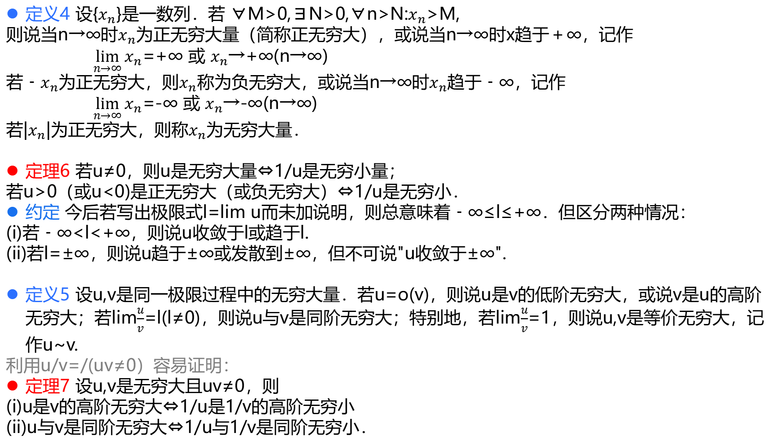
定义4 设{$x_{n}$}是一数列．若 ∀M>0,∃N>0,∀n>N:$x_{n}$>M,
则说当n→∞时$x_{n}$为正无穷大量（简称正无穷大），或说当n→∞时x趋于＋∞，记作
$\lim_{n→∞}{x_{n}}$=+∞ 或 $x_{n}$→+∞(n→∞)
若﹣$x_{n}$为正无穷大，则$x_{n}$称为负无穷大，或说当n→∞时$x_{n}$趋于﹣∞，记作
$\lim_{n→∞}{x_{n}}$=-∞ 或 $x_{n}$→-∞(n→∞)
若|$x_{n}$|为正无穷大，则称$x_{n}$为无穷大量．
定理6 若u≠0，则u是无穷大量⇔1/u是无穷小量；
若u>0（或u<0)是正无穷大（或负无穷大）⇔1/u是无穷小．
约定 今后若写出极限式l=lim u而未加说明，则总意味着﹣∞≤l≤+∞．但区分两种情况：
(i)若﹣∞<l<+∞，则说u收敛于l或趋于l.
(ii)若l=±∞，则说u趋于±∞或发散到±∞，但不可说"u收敛于±∞".
定义5 设u,v是同一极限过程中的无穷大量．若u=o(v)，则说u是v的低阶无穷大，或说v是u的高阶无穷大；若lim$\frac{u}{v}$=l(l≠0)，则说u与v是同阶无穷大；特别地，若lim$\frac{u}{v}$=1，则说u,v是等价无穷大，记作u~v.
利用u/v=/(uv≠0）容易证明：
定理7 设u,v是无穷大且uv≠0，则
(i)u是v的高阶无穷大⇔1/u是1/v的高阶无穷小
(ii)u与v是同阶无穷大⇔1/u与1/v是同阶无穷小．

Slide 26
2.4 函数的连续性

Slide 27
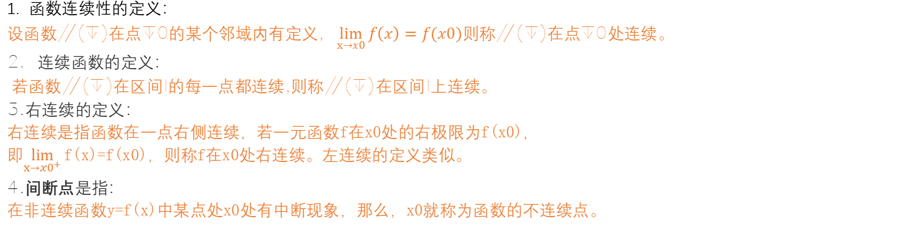
一、定义篇
注：也可以说，左右极限等于该点函数值，则说函数在该点连续（题目常用方法）
可去间断点：左极限等于右极限，但不等于该点函数值
第一类间断点
跳跃间断点：左极限不等于右极限
第二类间断点：非第一类的间断点
还有最值定理、介值定理、零点存在定理等可在书上查找

Slide 28

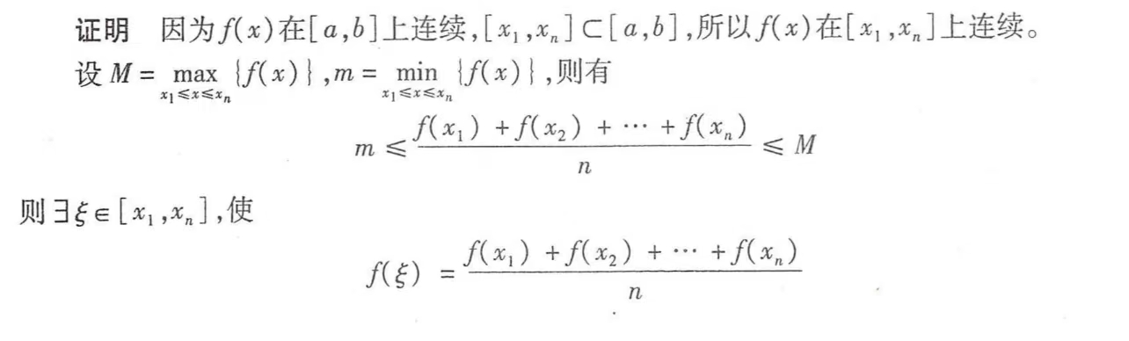
二、习题篇
1.
（利用介值定理解题）

Slide 29
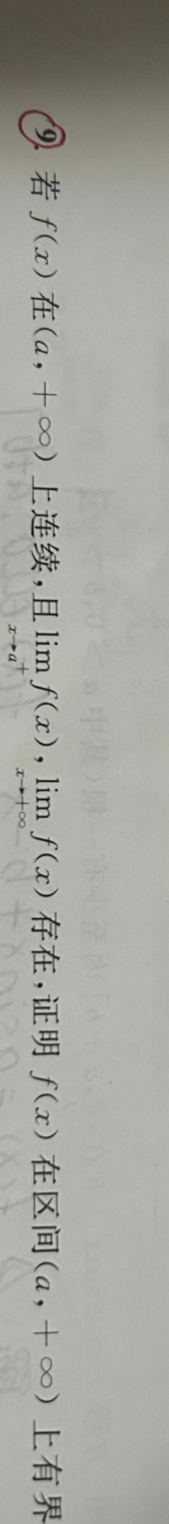

2.
解题方法不止一种，或许可以试试反证法？

Slide 30


3.
方法一：
这是一道有关洛必达法则的经典例题，很容易错！！！
如果你是这么写的，那么恭喜你成为了第无数个经典，f二导的极限不一定存在，又如何能直接求呢？故除了最后一步算数是对的，其余做法均错。
这题涉及到的知识点其实与连续有点关系，下面是正确接法。

Slide 31

和前面第一步的含义不同，此处得知f(x)连续可导，故可以直接用洛必达；而上一步并未体会洛必达的使用前提。
正确解法：

Slide 32
3.1 导数概念

Slide 33

导数的定义

Slide 34
对于导数的一些个人理解
首先，我们都知道，对于一个圆，我们可以将圆弧分成多个小折线进行计算圆的周长。
同理，对于一个曲线来说，我们也可以将曲线无限的放大，将弯曲化成直线，而这个直线，我们把它称作一个微元。当放在直角坐标系中时，这个微元就能和dx与dy组成一个直角三角形，dx与dy为这个直角三角形的两直角边。而这个直角三角形的斜边处于直角坐标系中的斜率即是我们所求的导数。并且，从微元的图像中可以很直观的了解到，这个斜边其实就是函数图像在这一点处的切线中的一段。
而在以后的问题当中，我们可以将y，即函数值看作一个实际存在的物理量，导数大于0，即表示这个物理量正在增加，换到图像当中即y图像正在向右上角“移动”。（注：在函数问题中，若解决一些零点问题或者取值问题，可以先画出图像，在这时，建议将函数想象成一个变化量，y在随着x从左到右逐渐增大而发生变化。此时，便可以称y在向着右上角移动。）而这其实恰好符合了泰勒展开的一阶项。

Slide 35
导数定义中的主要题型
1.求某一函数的导数。
这类题型的解题方法十分固定，无非就是代入导数的求导公式进行求解。但也有一些例外需要进行一些代换。比如：sin(a*x)*e^(b*x)的n阶导就需要利用欧拉公式进行转换形式，还需知晓求导不会影响虚数的虚部，从而方便的求出n阶导。
2.求某一函数上某一点的切线或者法线。
这类题直接求出那一点的导数即可，由前可知，导数即为切线的斜率，而法线与切线垂直，有都过一点，所以可以很容易的得到直线方程。
3.函数某一点的导数是否存在。
观察导数定义可知，我们定义导数的式子当中的极限并没有标定从左趋近还是从右趋近，即导数存在必须要求左右两极限必须同时存在，这部分直接与前面的求解极限相关。

Slide 36
3.2 导数的计算

Slide 37



3.2导数的计算
3.2.1 基本求导法则
对数求导法
适用条件
①幂指函数
②多因子乘幂型函数
方法点拨
①两边同取对数
②两边同时对x求导
③解出y’

Slide 38



Slide 39
3.2.2反函数的导数 & 导数表
反函数条件：
解释：一个函数如果有反函数的就必须是单调的，而且不存在两个值，值与值之间是一一对应的，并且因变量和自变量之间是双射的，否则在原函数和反函数这两个函数一定会存在一对多和多对一的情况。
求导：

Slide 40

例：求y=arcsin(x)的导数

Slide 41


Slide 42
3.2.3相关变化率
确定自变量和因变量：首先需要明确哪个变量是自变量，哪个变量是因变量。在给定的问题中，自变量通常是变化的因素，而因变量是随着自变量的变化而变化的量。
理解函数关系：根据题目描述，理解自变量和因变量之间的函数关系。这可以通过解析式、图像或表格等方式表示。
计算导数：对于给定的函数，需要计算其导数。导数描述了函数在某一点的变化率，即因变量相对于自变量的变化速度。
分析导数的正负性：根据导数的正负性，可以判断函数在相应区间上的单调性。如果导数大于零，则函数在该区间内单调递增；如果导数小于零，则函数在该区间内单调递减。
考虑实际意义：在求相关变化率时，要结合实际情况理解变化率的含义。例如，如果要求一个物体在某个方向上的速度变化率，那么需要考虑该物体的加速度。
注意单位的统一：在计算变化率时，要注意单位的一致性。如果涉及到的单位不同，需要进行适当的单位转换。

Slide 43
题目：
一个水塔的水位高度 h（单位：米）与时间 t（单位：小时）之间的关系可以近似表示为 h(t) = 50 + 2t - 0.04t^2。
（1）求水位高度 h 相对于时间 t 的变化率。
（2）当 t = 10 小时时，水位高度的变化率是多少？
（3）解释这个变化率的实际意义。
（1）对 h(t) 求导得到水位高度 h 相对于时间 t 的变化率：
h'(t) = 2 - 0.08t
所以，水位高度的变化率是 h'(t) = 2 - 0.08t。
（2）当 t = 10 小时时，代入变化率函数得到：
h'(10) = 2 - 0.08 × 10 = 1.2
所以，当 t = 10 小时时，水位高度的变化率是 1.2 米/小时。
（3）这个变化率的实际意义是，在 t = 10 小时时，水位高度每小时上升 1.2 米。如果变化率是负数，则表示水位高度在下降。因此，变化率可以帮助我们了解水位高度随时间的增加或减少的速度。

Slide 44
3.3 微分

Slide 45
定义
设函数 y=f(x) 在点 x₀ 的某个邻域内有定义，若存在与 Δx 无关的常数A，使得Δy=AΔx+ο(Δx) 成立，则说f(x)在点x₀处可微，且称AΔx为y或f(x)在x₀处的微分，记作dy或df(x0)

Slide 46
定理1
设y=f(x)在x₀的某邻域内有定义，则f(x)在 x₀可微的充要条件是f(x)在x₀可导,且当f(x)在x₀可微时,有
dy=df `(x₀)Δx

Slide 47


导数与微分可相互表示：df(x)与 只相差一个因子 dx 因此，计算微分与计算导数的方法实质上是相同的，二者并称为 微分法
公式 表明，导数f`(x)是函数微分 dy 与自变量微分 dx 之商，因此也称导数为“微商”.将导数解释为微商并采用记号 是 Leibniz(莱布尼茨)首倡的. 是一个极富启发性的记号，它使得许多微分学公式获得十分自然的解释.例如，链规则与反函数求导规则可分别写成 与

Slide 48

基本微分规则
Ⅰ. 线性规则: ,α,β为常数.
Ⅱ. 积规则:
Ⅲ. 商规则:
Ⅳ. 链规则:
一阶微分形式不变性 设 y=f(u)是可微函数，则无论u是自变量或者是中间变量，都有

Slide 49
微分表
， C 是常数
α是常数
值得注意的是，由一阶微分形式的不变性，以上公式中的 u既可以是自变量，也可以是某个自变量的可微函数.与此不同的是，相对应的导数表中的变量必须是自变量.

Slide 50
微分的应用
近似计算：如果 与 都容易计算，那么可利用式
来近似计算 Δy
利用式 来近似计算f(x₀+Δx)
或利用式 来近似计算f(x)

Slide 51
3.4 隐函数

Slide 52



3.4隐函数及用参数表示的函数的微分法
隐函数：如果方程F(x,y)=0能确定y是x的函数，那么称这种方式表示的函数是隐函数
求$y’$，可将方程两边对x求导
或者用求微分法，方程两边微分，得含$dy$的方程，解$dy$，由$y’=dy/dx$得$y‘$
一、两边同时求导
二、求微分法

Slide 53



3.4隐函数及用参数表示的函数的微分法
三、参数表示函数的微分法
设函数$y=y(x)由含参数t的方程组 x=x(t),y=y(t) (tεI)$确定，I是某个区间，若x(t)与y(t)皆可导且$x^{’}(t)≠0$，则$dx=x^{’}(t)dt,dy=y^{’}(t)dt$（即x对t求导，y对t求导，与前面y对x求导不同）
两者相除得 $y_{x}^{’}=\frac{dy}{dx}=\frac{y^{’}(t)}{x^{’}(t)}=\frac{y_{t}^{’}}{x_{t}^{’}}$ （会经常用到，以下例题都会用到此公式）
例

Slide 54



3.4隐函数及用参数表示的函数的微分法
摆线
解：

Slide 55


3.4隐函数及用参数表示的函数的微分法
极经与极角
设在极坐标系中函数关系由方程$r=r(θ)$给定，其中r,$θ$分别为点(x,y)的极经与极角，即
$x=rcosθ$,$y=rsinθ$
其中$r≥0，以r=r(θ)$代入上式，便可得以$θ$为参数的方程
$x=r(θ)cosθ$,$y=r(θ)sinθ$
解

Slide 56
版权：咦派胡言
3.5 高阶导数
版权：咦派胡言

Slide 57


版权：咦派胡言
3.5.1 高阶导数概念
tip
正如“ 一阶导数是函数的变化率” 一样，
可以说 二阶导数是“ 变化率的变化率”

Slide 58




版权：咦派胡言
3.5.1 高阶导数概念
高阶导数计算一般分为以下两种情况：
n阶导数基本公式
版权：咦派胡言

Slide 59



版权：咦派胡言
3.5.2 高阶导数的计算
证明
例1
版权：咦派胡言

Slide 60







版权：咦派胡言
例2
例3
例4
版权：咦派胡言

Slide 61
4.1 微分中值定理

Slide 62


Slide 63


Slide 64


Slide 65


Slide 66


Slide 67


Slide 68


Slide 69


Slide 70


Slide 71
4.2 洛必达法则

Slide 72


定义
洛必达法则的使用条件
是否是未定式、是否可以求导，挺容易判断的，而实战中一般让你解答的题都是有极限的，所以有极限这个条件也可以忽略。但，我们忘了一点，使用洛必达法则的初衷是什么？就是想简化计算，但是这个却不是一定的。

Slide 73




例子1
正确解法

Slide 74



例子2
每用一次洛必达法则，就像在自己心口戳了一下。足够聪明的我们，算了差不多十次之后，应该可以认识到就算用尽全世界的草稿纸都无法用洛必达法则拯救这道题。为什么会出现这种情况 洛必达法则能简化计算的结论，是因为求导一般会简化函数形式。 但求导并非一定能简化函数！
洛必达法则求出来极限不存在，不一定极限真的不存在
求导不一定能简化函数形式。

Slide 75
4.3 泰勒公式
1.泰勒公式的2种余项
2.常用函数的麦克劳林展开
3.泰勒公式求极限
4.有关泰勒公式的简单证明题

Slide 76

1.泰勒公式的2种余项

Slide 77


Slide 78


Slide 79

2.常用函数的麦克劳林展开

Slide 80


3.泰勒公式求极限

Slide 81



Slide 82


4.有关泰勒公式的简单证明题 Taylor公式求高阶导数，对比系数法 Taylor与绝对值不等式

Slide 83


不可积分，先放缩，再用介值定理 在信息最丰富的点展开（鸿哥说的）

Slide 84



在哪个点展开好判断，但是，是放在左边还是右边？看下面2个例题吧

Slide 85
特别鸣谢：
指导老师：鲁智敏
参与制作同学（按姓名首字母排序）：
陈锡铭 郭涵 王嘉璇 王鹏辉 王爽 卫欣悦
于凯 张倩盈 赵思宇 周奕晖 周子晋
如有不足还请同学们多多包涵，批评指正
预祝各位期末大捷！

